Slide 1
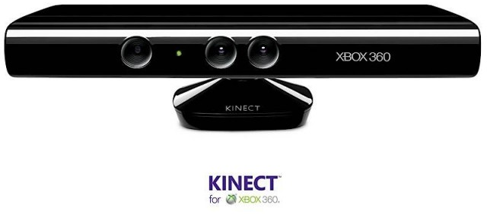
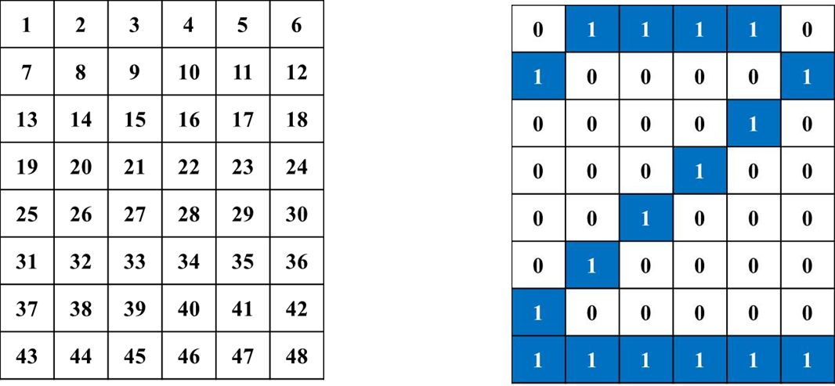


當比手畫腳選台遇見kinect
學生：xxx
指導老師：xxx 教授
摘要—人機互動是近年滿熱門的研究題材， Microsoft Kinect 提供了一個經濟 方式來做人體骨架的追蹤，這次的專題，我們提出一個以Kinect為基礎在電視遙控上有潛力的應用，所提出的方法包含了兩大部分：四個方位（上、下、左、右）與手寫數字的辨識，所提出的辨識方法包含了五個主要的步驟：初始化、追蹤骨架、判斷觸發條件、紀錄軌跡、進行辨識，我們使用人性化的方式來觸發事件，並有滿高的辨識率。在四方位的辨識使用最小平方法，手寫數字辨識則利用支持向量機。實驗結果展現出所提出的方法在未來人機的發展潛力。
研究背景
  不同的姿體語言在日常生活中扮演著重要的腳色，我們常常不是利用言語來溝通，而是利用姿體語言。傳統上的人機互動是以光學攝影機為基礎，然而這會有他使用上的限制，光源的變異、背景物等因素。一般而言，姿態的辨識包含了兩大部分，一為追蹤，另一為辨識；Kinect可以很方便的追蹤人體；在姿態辨識方面也有相當多的研究，有人利用the Hidden Markov Model (HMM), the artificial neural network (ANN), the support vector machine (SVM), and the Finger-Earth Mover’s Distance (FEMD) 來做姿態辨識，在傳統上，許多姿態的辨識是基於靜止影像的基礎，像是利用手部姿態、模型、顏色分布的直方圖、像素的權重等等；而在手寫數字辨識方面，我們參考了離線SVM的方法並延伸至real-time的動態姿勢辨識上，所發展的技術可應用於電視遙控器、其他人機互動裝置上。
  提出方法
四方位辨識
使用者右手往前伸作為觸發判斷的依據，只要往前伸超過一門檻值，便觸發事件並在1秒後記錄揮動軌跡1秒左右；利用最小平方法，做上下或左右類別的分類，在依照其分類的結果比較前一時刻X或Y軸的變動量，最後輸出辨識之結果。
手寫數字辨識
使用者需將左手舉起，並超過頭部，以頭到兩肩中央作為比例尺，須高過頭部1.5倍的比例尺才會觸發事件，可避免誤觸，且顧及到每個人手長短之差異。觸發事件後還另設限制條件，右手需在頭部附近才會記錄軌跡，單一事件記錄約3秒鐘，此目的也是避免不必要的動作影響辨識結果。後續將所記錄軌跡正規化成一6x8的大小。正規化過程中，會預設X的數值，當X間的差值大於一門檻值會進行縮放，避免有很小X變化的數字「1」經正規化後失真。後續利用支持向量機（SVM）做後續的辨識，樣本經過訓練建立模型，辨識便是基於此模型。我們將所記錄的軌跡作0、1編碼，相當於是不同數字會有不同的0、1分布，此外還另外加上軌跡順序的資訊。
表一：資料的順序
表二：數字2
編碼示意圖
  校正
  Kinect感測器有RGB與深度攝影機，這兩種攝影機位在感測器上的不同位置，所拍得的影像便會有視角上的差異，我們拿一個方盒作為比較的目標物，發現盒子在深度影像會略大於RGB影像中的方盒，水平與垂直大約有8個像素的差距。校正的目的是因為Kinect感測器是利用深度資訊來建立骨架模型的。
實驗結果
在四方位的辨識上達到幾乎100%
手寫數字辨識上，每個數字訓練100個樣本，測試210次，整體辨識率達到90.8%，仍有些數字(如3、5、9)的辨識率可在改善。
結論與未來展望
本次專題提出了一個以Kinect為基礎的人機互動操作技術，著重在四方位與手寫數字的辨識，皆有不錯的辨識效果，可在未來推廣至更多相關的人機互動裝置上。提高至更高的辨識率是未來研究的議題。

